Slide 1
2019
PASKELBTI

Slide 2
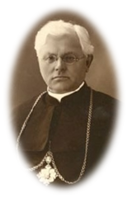
JUOZO TUMO-VAIŽGANTO,
LIETUVOS RAŠYTOJO, SPAUDOS DARBUOTOJO, LITERATŪROS ISTORIKO, KRITIKO, VISUOMENĖS VEIKĖJO, PEDAGOGO, KUNIGO,
METAIS

Slide 3
ŽEMAITIJOS METAIS
ŽEMAITIJA - VIENAS IŠ LIETUVOS ETNOKULTŪRINIŲ REGIONŲ, TAIP PAT GEOGRAFINIS IR ISTORINIS REGIONAS. PIRMAS PAMINĖJIMAS – 1219 M., KUR MINIMI DU ŽEMAIČIŲ KUNIGAIKŠČIAI, DALYVAVĘ SUDARANT TAIKĄ TARP LIETUVOS IR VOLUINĖS - GALICIJOS KUNIGAIKŠTYSČIŲ. ŽEMAITIJOS ETNOGRAFINIS REGIONAS PAGAL 2003 M. ETNINĖS KULTŪROS GLOBOS TARYBOS PATVIRTINTĄ ŽEMĖLAPĮ APIMA 15 774 KM² PLOTĄ.

Slide 4
LIETUVOS ŠAULIŲ SĄJUNGOS METAIS
LIETUVOS ŠAULIŲ SĄJUNGA (SUTRUMPINTAI LŠS) – VALSTYBĖS REMIAMA IR PADEDANTI UŽTIKRINTI NACIONALINĮ SAUGUMĄ SAVANORIŠKA SUKARINTA PILIETINĖS SAVIGYNOS ASOCIACIJA, VEIKIANTI PAGAL LŠŠ ĮSTATYMĄ IR SAVO STATUTĄ.
Karininko Antano Juozapavičiaus šaulių (Alytaus apskr.)
1-oji rinktinė
S. Dariaus ir S. Girėno g. 10
TAPK ŠAULIU!

Slide 5
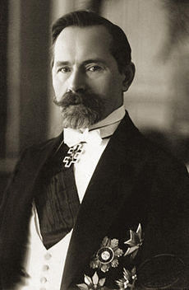
LIETUVOS VALSTYBĖS PREZIDENTO ANTANO SMETONOS METAIS
1874 - 1944

Slide 6
JĖZUITŲ MISIJOS LIETUVOJE METAIS
Į LIETUVĄ JĖZUITUS 1569 M. PASIKVIETĖ VILNIAUS VYSKUPAS V. PROTASEVIČIUS. PRADŽIOJE JIE VEIKĖ VILNIUJE, VĖLIAU IR KITUOSE MIESTUOSE. STEIGĖ KOLEGIJAS, PERĖMĖ VILNIAUS IR VARNIŲ KUNIGŲ SEMINARIJAS, LEIDO KNYGAS LIETUVIŲ KALBA. 1579 M. ĮSTEIGĖ VILNIAUS AKADEMIJĄ – UNIVERSITETĄ. LIETUVOS DIDŽIOSIOS KUNIGAIKŠTYSTĖS TERITORIJOJE VEIKĖ IR PANAIKINUS ORDINĄ. 1820 M. CARO VALDŽIOS BUVO IŠVARYTI. PO PIRMOJO PASAULINIO KARO LIETUVOJE VĖL ATSIKŪRĖ PADEDANT VOKIETIJOS JĖZUITAMS. SOVIETMEČIU GYVAVO POGRINDYJE. OFICIALI VEIKLA ATGAIVINTA 1990 M.

Slide 7
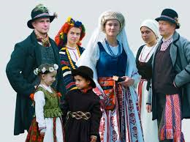
PASAULIO LIETUVIŲ METAIS
VISAME PASAULYJE SUSKAIČIUOTA 3 663 TŪKST. LIETUVIŲ. IŠ JŲ LIETUVOJE — 3 043,4 TŪKST. (83,1 PROC.), UŽSIENIO VALSTYBĖSE — 619,6 TŪKST. (16,9 PROC.).
DAUGIAUSIA LIETUVIŲ JAV - 722 879,
JUNGTINĖJE KARALYSTĖJE - APIE 140 000,
AIRIJOJE – APIE 120 000,
BRAZILIJOJE – APIE 100 000,
KANADOJE – APIE 65 000,
RUSIJOJE – APIE 50 000,
ARGENTINOJE - APIE 40 000,
VOKIETIJOJE - 39 000,
BALTARUSIJOJE - APIE 30 000,
NORVEGIJOJE - 30 540,
LATVIJOJE - 25 693,
LENKIJOJE - APIE 25 000,
AUSTRALIJOJE - 15 000,
ISPANIJOJE - 12 128,
UKRAINOJE - APIE 11 000
IR DAR DAUGELYJE KITŲ ŠALIŲ.

Slide 8
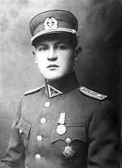
JONO ŽEMAIČIO-VYTAUTO METAIS
JONAS ŽEMAITIS – VYTAUTAS – LIETUVOS KARININKAS, LIETUVOS PARTIZANŲ GINKLUOTŲJŲ PAJĖGŲ VADAS BEI ORGANIZATORIUS, PASIPRIEŠINIMO LIETUVOS OKUPACIJAI KOORDINATORIUS, 2009 M. KOVO 11 D. SEIMO DEKLARACIJA PRIPAŽINTAS LIETUVOS
VALSTYBĖS VADOVU, FAKTIŠKAI
VYKDŽIUSIU LIETUVOS
RESPUBLIKOS PREZIDENTO
PAREIGAS TSRS OKUPACIJOS
METAIS.

Slide 9
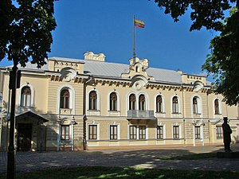
LAIKINOSIOS SOSTINĖS ATMINIMO METAIS
LAIKINĄJA LIETUVOS VALSTYBĖS SOSTINE VADINAMAS KAUNAS, LENKIJAI INKORPORAVUS OFICIALIĄJĄ SOSTINĘ VILNIŲ IR VISĄ VILNIAUS KRAŠTĄ Į SAVO VALSTYBĖS SUDĖTĮ 1920–1939 M.
Lietuvos istorinė
prezidentūra Kaune

Slide 10
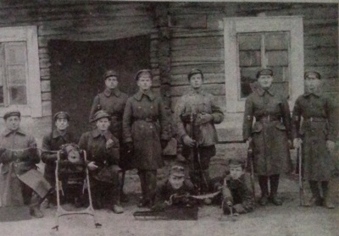
LIETUVOS NEPRIKLAUSOMYBĖS KOVŲ ATMINIMO METAIS
LIETUVOS NEPRIKLAUSOMYBĖS KOVOS – KARAI SU BOLŠEVIKAIS, BERMONTININKAIS IR LENKIJA 1918–1920 M. REZULTATAS – ĮTVIRTINTA LIETUVOS NEPRIKLAUSOMYBĖ.

Slide 11
VIETOVARDŽIŲ METAIS
SENIEJI VIETOVARDŽIAI YRA LIETUVOS KULTŪROS, ISTORIJOS IR KALBOS VERTYBĖ, KURIOS IŠSAUGOJIMU PRIVALO RŪPINTIS VALSTYBĖ. KODĖL? ARGUMENTAS - JAU IŠNYKO TŪKSTANČIAI KAIMŲ, TODĖL REIKIA PASISTENGTI, KAD BENT JAU JŲ PAVADINIMAI LIKTŲ ĮAMŽINTI ISTORIJOJE.

Slide 12
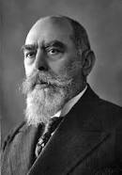
JUOZO NAUJALIO, vargonininko, kompozitoriaus, pedagogo ir choro dirigento, METAIS
1869 - 1934

